Slide 1


Курсовая работа «Графика во Free Pascal»
Автор: Яворский Даниил, гр И-71, ИСТР

Slide 2

ВВЕДЕНИЕ
Как вы уже могли понять тема моей курсовой работы «Графика в среде Free Pascal».
Идея разработанного мной приложения –построение параболы с помощью трех точек, введенных пользователем.

Slide 3
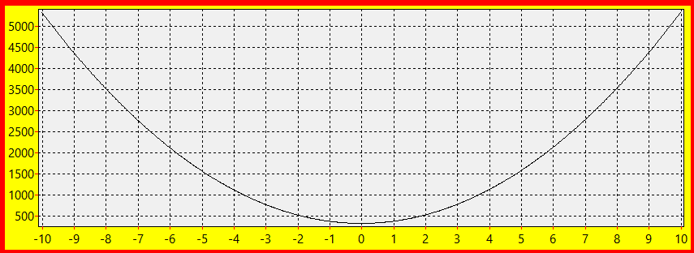

Интерфейс программы состоит из:
Трёх областей для ввода чисел;
Области для отображения графика;
Из одной кнопки для запуска построения графика;

Slide 4
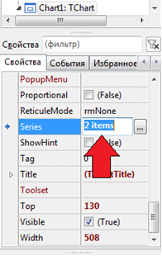
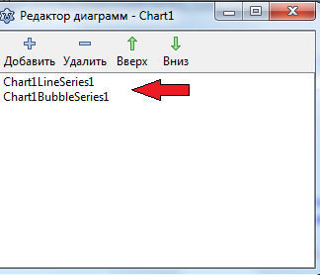
КАК Я СОЗДАВАЛ ДАННУЮ ПРОГРАММУ?
Я не буду описывать всю свою работу над проектом, а заострю ваше внимание на самых интересных вещях, которые я узнал, выполняя данный проект:
Самое начало работы, я уже поставил себе задачу и начал её выполнять: создал объект типа TChart (область для построения графика) и разместил его на существующей форме. Следом я добавил к его коллекции данных (Series) ( свойства TChart), объект типа TLineSeries (График) и объект типа TBubbleSeries (Пузырьковая диаграмма).

Slide 5
2) Дальше разместил одну кнопку, три Label и столько же Edit. Получилось вот так:

Slide 6
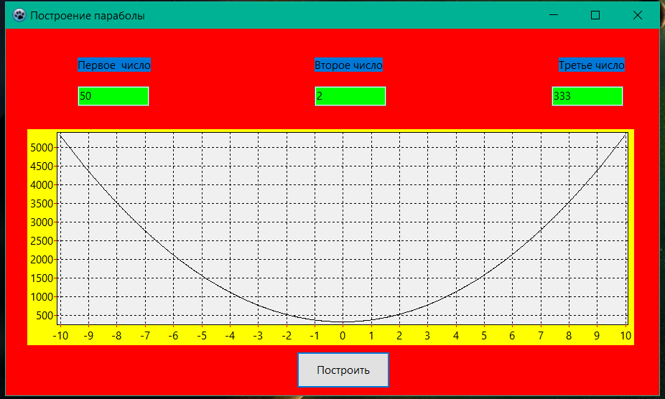
3) Форма выглядела блекло по моему мнению и я решил её оформить разными цветами. И вот готовый вариант моей формы:

Slide 7
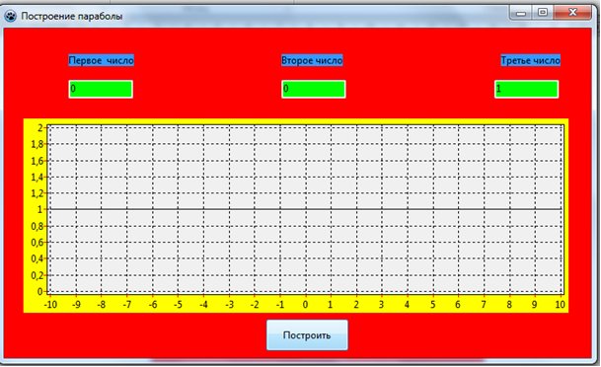
ПРИВЕДУ НЕСКОЛЬКО ПРИМЕРОВ РАБОТЫ ДАННОЙ ПРОГРАММЫ
Если ввести два нуля и единицу, то получится прямая.

Slide 8
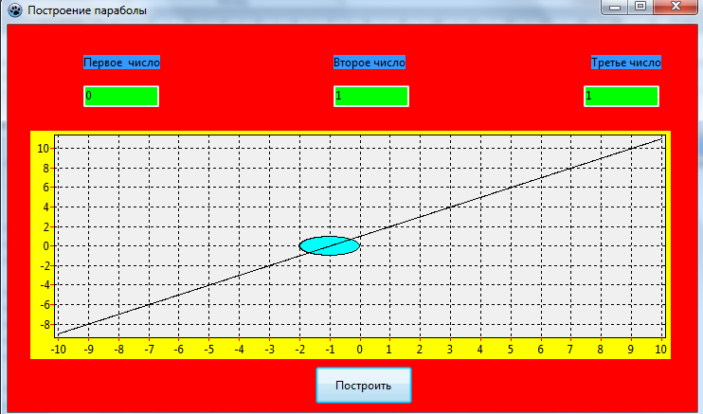
Вот что получится если ввести ноль и две единицы.

Slide 9
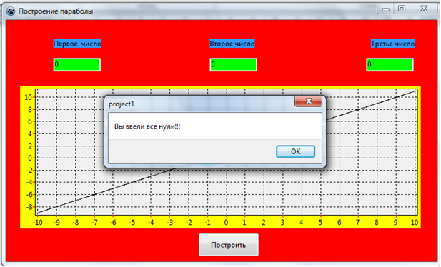
А если ввести все числа равные нулю, то программа выдаст ошибку:

Slide 10


Таким образом, я освоил графику во Free Pascal, изучил структуру данного компилятора, попрактиковал свои знания Lazarus, а также написание программ и выполнения задач в данной среде.

Slide 11
Список использованных источников и литературы
1) «Самоучитель по программированию на Free Pascal и Lazarus» – Алексеев Е.Р., Чеснокова О.В., Кучер Т.В, 2009.
2) Сайт «Графические средства языка Free Pascal»,
ссылка: http://src-code.net/graficheskie-sredstva-yazyka-free-pascal/ .
3) Сайт «Рисование графиков средствами Lazarus (Free Pascal)»,
ссылка: https://flaurion.livejournal.com/25862.html .
4) Сайт: «ИНТУИТ»,
ссылка: https://www.intuit.ru/studies/courses/3488/730/lecture/25795 .

Slide 12
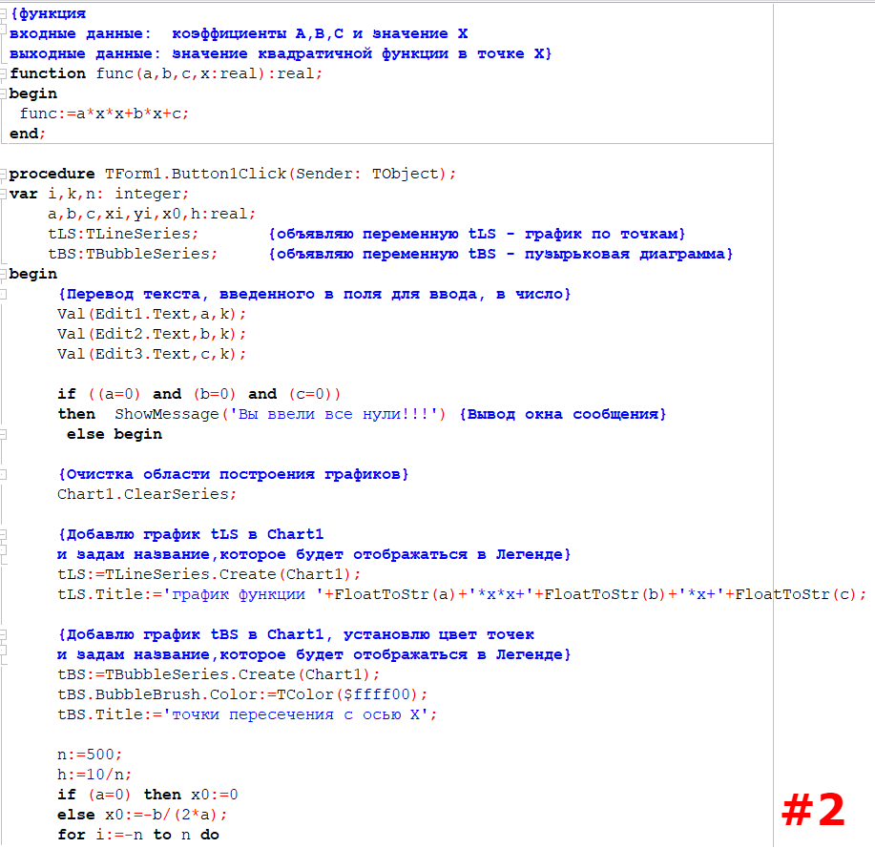

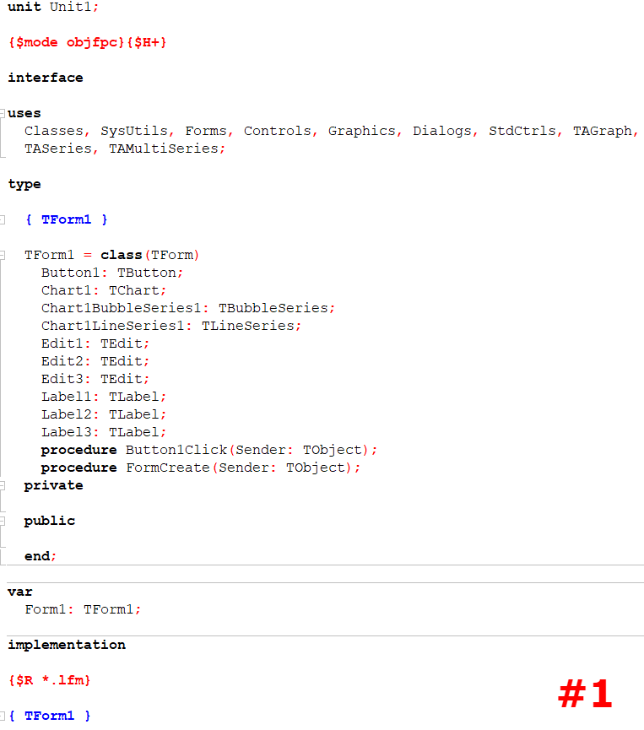
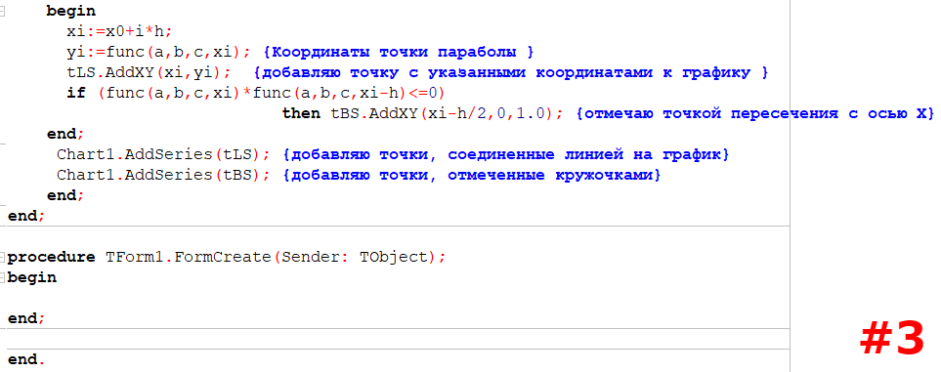
КОД МОЕЙ ПРОГРАММЫ

Slide 13
СПАСИБО ЗА ВНИМАНИЕ!

